Slide 1
Trafik- och parkeringsutredning Långdrag/Saltholmen TPuls
Parkeringsbolagets arbetsgrupp 2017-10-09

Slide 2
KF-beslut 2016-05-12
Saltholmen ska vara angöringspunkt för skärgårdstrafiken
Staden ska fortsatt erbjuda de boende och företag i södra skärgården möjlighet att hyra en egen parkeringsplats på Saltholmen/Långedrag
Ge kommunstyrelsen i uppdrag att återkomma till kommunfullmäktige med förslag om hur parkeringssituationen kan förbättras och utökas på Saltholmen/Långedrag

Slide 3
Genomförda utredningar
Rapport Tpuls, Norconsult, 2017 (slutkoncept oktober)
Strukturskisser Saltholmen, (inkl. bedömning av kostnader och miljökonsekvenser), Tyréns, 2017
Social konsekvensanalys Saltholmen, Tyréns, 2017
Naturvärdesinventering Saltholmen, Tyréns, 2017
Saltholmen Resecentrum – förstudie av nytt terminalområde, Sweco, 2017
Kostnadskalkyl Saltholmen Resecentrum och kajer, Sweco, 2017
Utredning cykelmobilitet – Saltholmen, Långedrag och Hinsholmen, Koucky & Partners, 2016

Slide 4
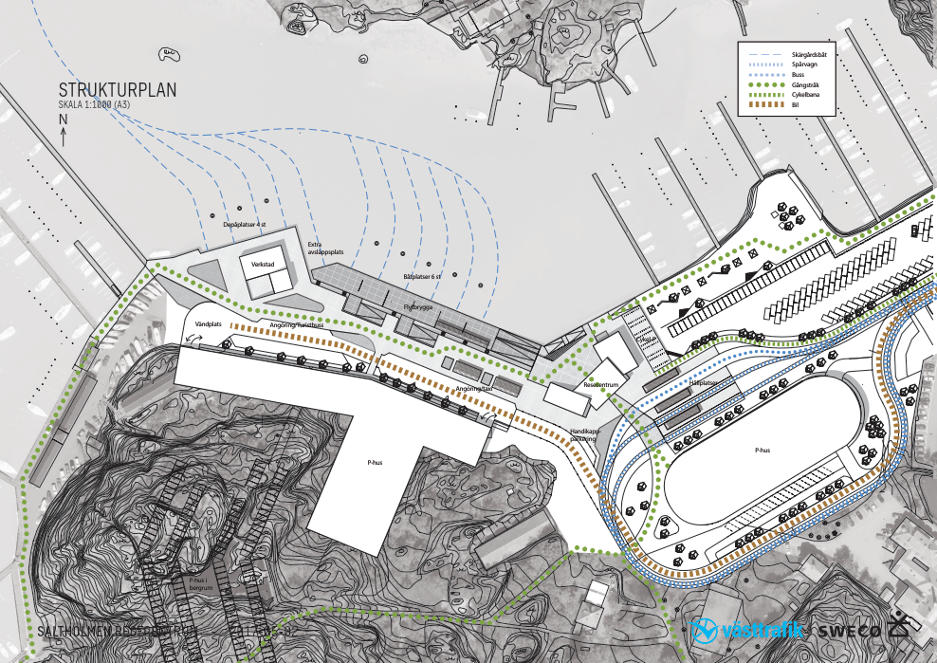
Ombyggt terminalområde
Ny terminal – en bra bytespunkt
Kaj
Flytbryggor
Terminalbyggnad
Depå/verkstad
Hållplatser för buss och spårvagn
Ytor för fotgängare och cyklister
Ersättning bryggor
Ersättning parkering

Slide 5
Strukturskisser – tre scenarier
 | 1600 platser | 2000 platser | 2600 platser
Boende och verksamma | 1 300 | 1 500 | 2 100
Besökande | 300 | 500 | 500
Totalt | 1 600 | 2 000 | 2 600

Slide 6
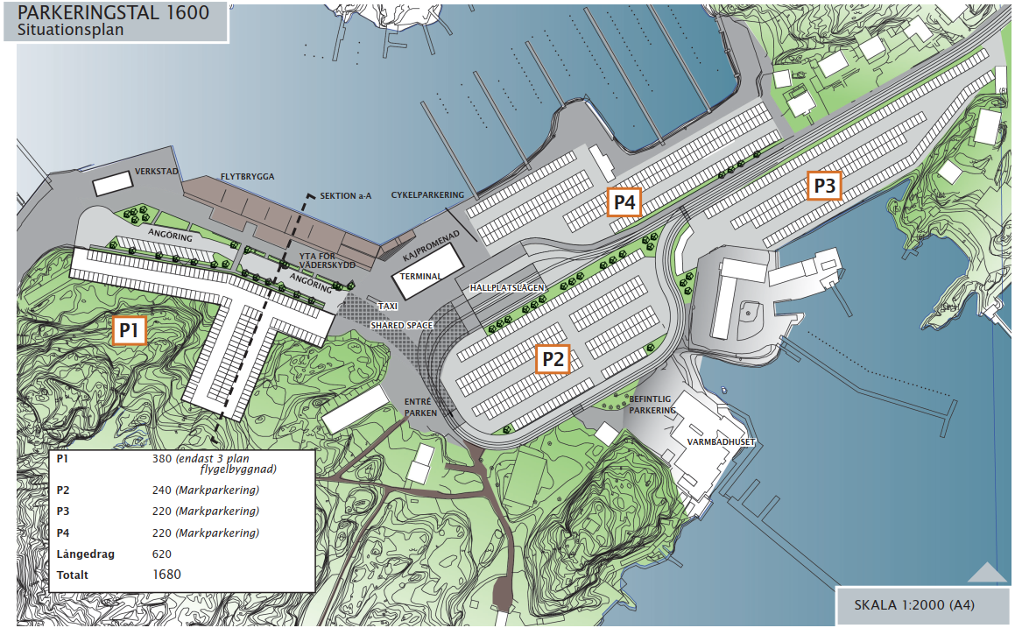
Strukturskiss 1600 platser

Slide 7
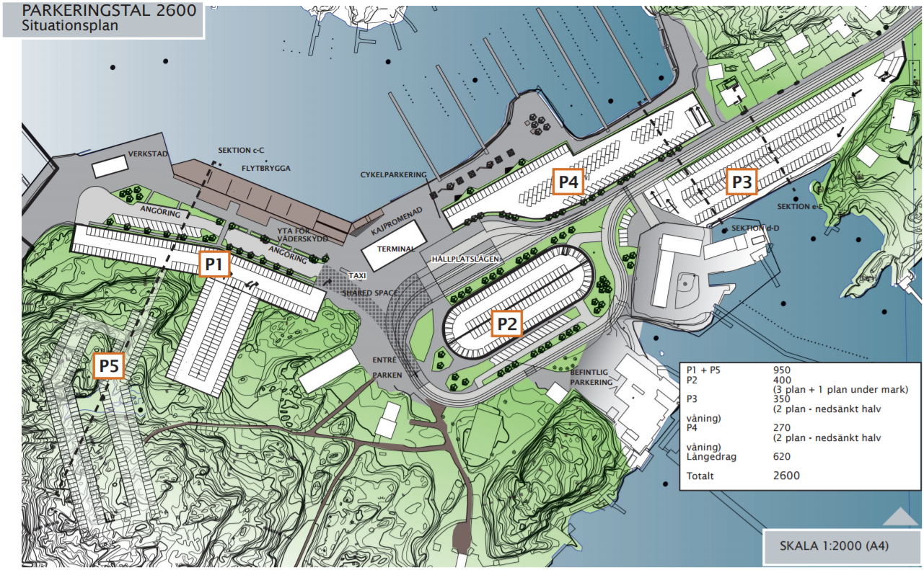
Strukturskiss 2600 platser

Slide 8
Ekonomiska konsekvenser
Terminalområde Saltholmen – 350-400 miljoner (VGR och kommunen)
Kompletterande trafik till annan/andra hamnar – ? (VGR och kommunen)
Avsevärt dyrare parkering i nya anläggningar (den som parkerar)

Slide 9
Begränsande faktorer
Trafiksituation på Saltholmsgatan
Buller
Trafiksäkerhet
Framkomlighet för kollektivtrafik, fotgängare och cyklister
Påverkan på landskapsbilden, kulturmiljö och naturmiljö
Höga parkeringskostnader
Max ytterligare cirka 500 bilplatser på Saltholmen
Ersättning för cirka 300 bilplatser som tas i anspråk av ombyggt terminalområde
I berget eller garage under mark
För boende och verksamma i skärgården

Slide 10
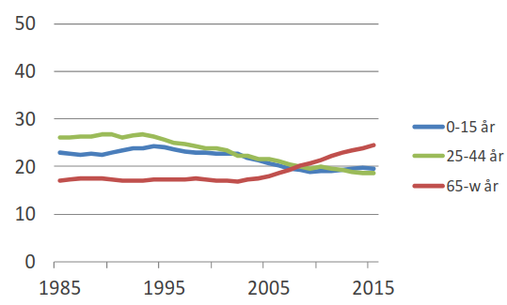
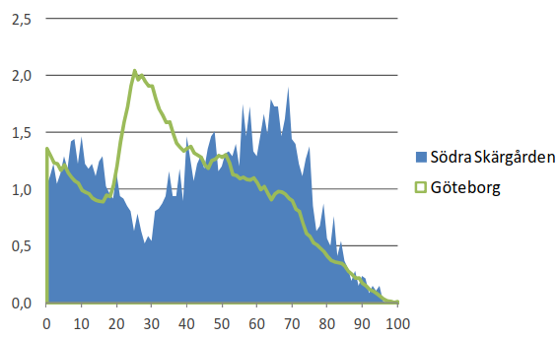
Konsekvenser av en ”icke-lösning”?
Hämmar utvecklingen av södra skärgården
Försvårar nybyggnad i skärgården – parkeringstal 0
Åldrande befolkning

Slide 11
Rekommendationer detaljplan
Ombyggt terminalområde – en attraktiv bytespunkt
Kaj
Flytbryggor
Terminalbyggnad
Depå/verkstad
Hållplatser för buss och spårvagn
Gata med spårvagnsslinga
Ytor för fotgängare och cyklister
Ersättning bryggor
Ersättning parkering
Avgöra om ytterligare parkeringsplatser är genomförbara

Slide 12
Möjliga åtgärder utan detaljplan
Omvandla besöksplatser på Saltholmen
Renodla parkeringsområden för olika användargrupper
Öka prisdifferentieringen
Omvandla förhyrda platser till tillståndsparkering
Verka för utökad bilpool
Inför Styr och ställcyklar
Förbättra för fotgängare och cyklister
Fortsatt dialog med GREFAB
Optimera befintliga ytor för parkering och anlägg ytterligare platser där det är möjligt

Slide 13
Slutsatser och reflektioner
Saltholmen kan inte bära hela södra skärgården, om tillgängligheten med bil ska vara fortsatt hög
Kompletterande trafik till annan/andra hamnar, särskilt sommartid
Testarena för mobilitetstjänster?

Slide 14
